Slide 1
Gears of Justice
Ігровий застосунок у жанрі детективного симулятора.
Виконав: ст. гр. ПЗПІ-21-10 Крашаниця Євген Сергійович
Науковий керівник: ст. викл. каф. ПІ Новіков Юрій Сергійович

Slide 2



Мета проєкту
Захопливий наратив
Створення глибокої детективної історії.
Реалістичний звук
Імерсивне звукове оточення.
Унікальна механіка
Інноваційна система підслуховування.
Зручне та зрозуміле керування.

Slide 3
Технології
Unreal Engine 5
Suno
Рушій для графіки та ігрової логіки
Генерація музики та ефектів
Blueprints
Udio
Візуальна мова програмування
Створення звукових ландшафтів
MetaSounds
Редагування звукового супровіду

Slide 4
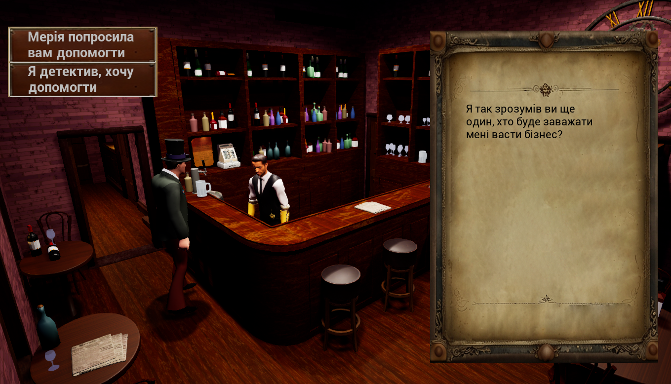
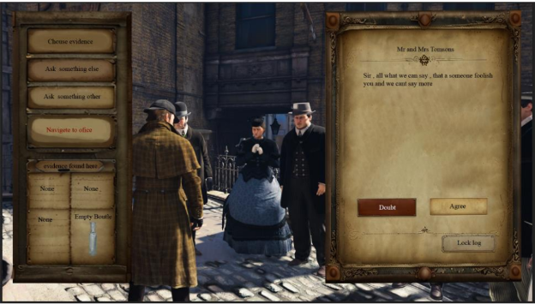
Наратив: Діалоги

Slide 5
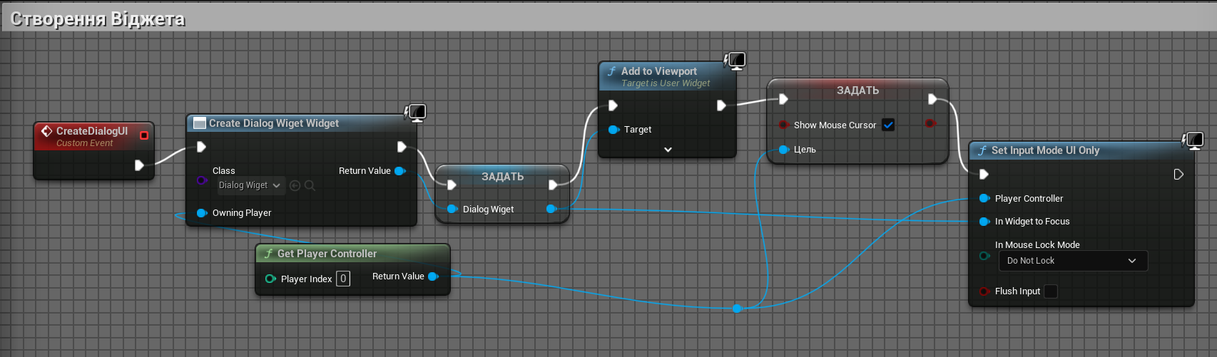
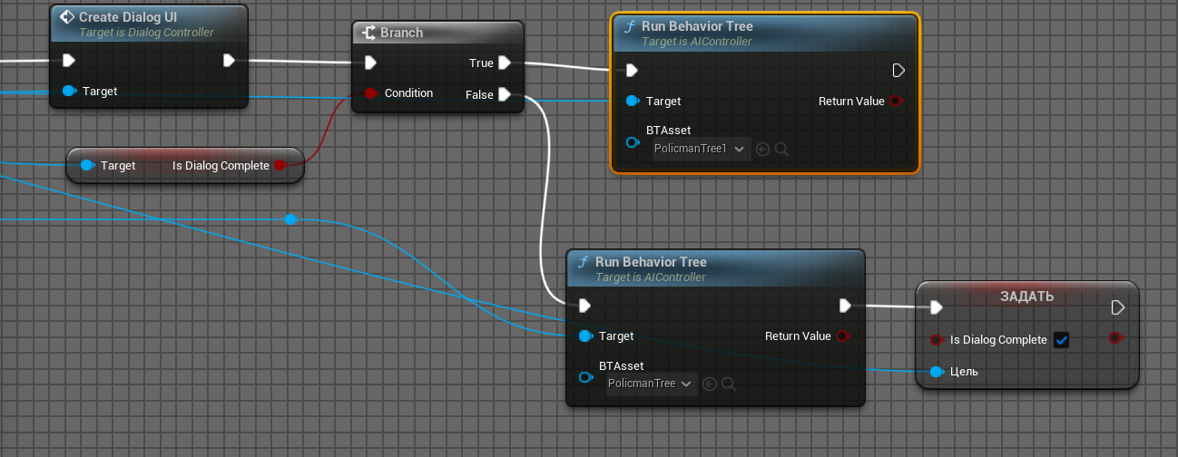
Наратив: Діалоги
Створення віджету діалога
Запуск діалога

Slide 6
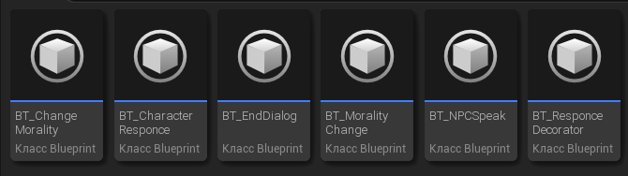
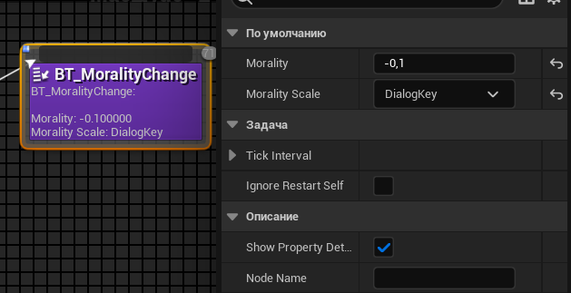
Наратив: Діалоги
Таски які можна використовувати для даілогів
Налаштування тасків

Slide 7
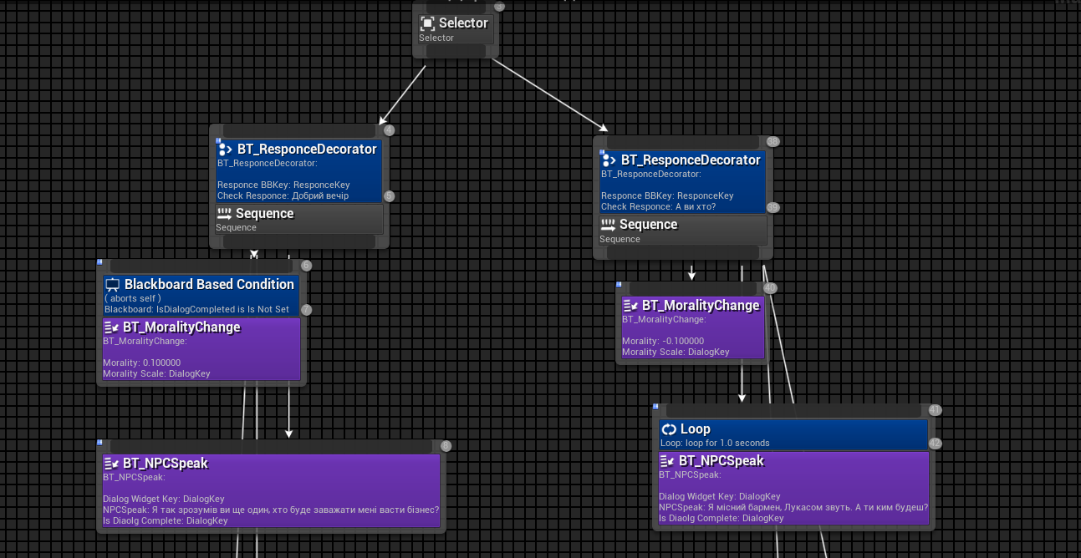
Наратив: Діалоги
Розгалуження у діалозі

Slide 8
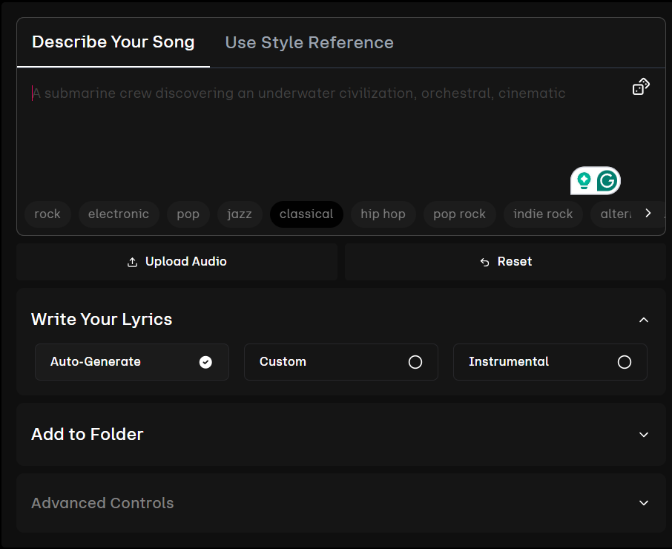
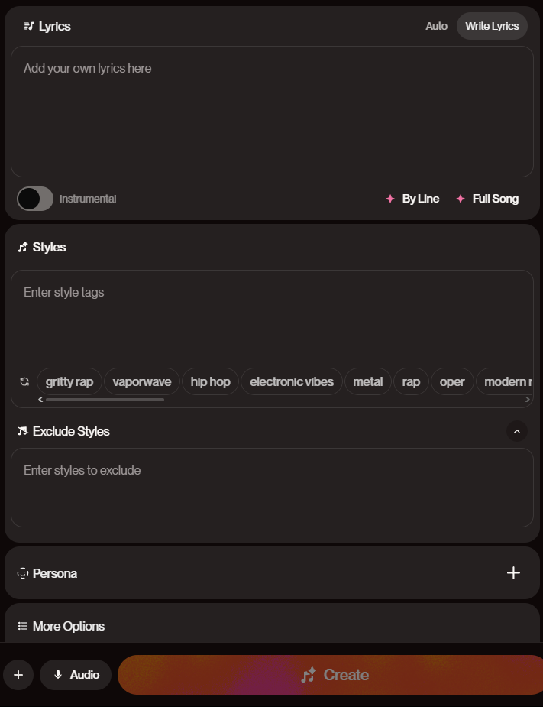
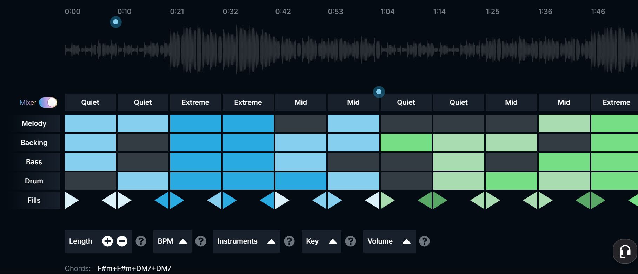
Звуковий супровід

Slide 9
Звуковий супровід

Slide 10
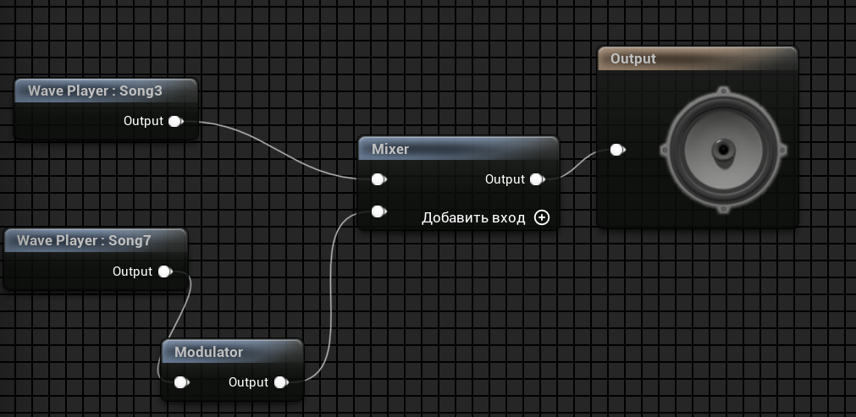
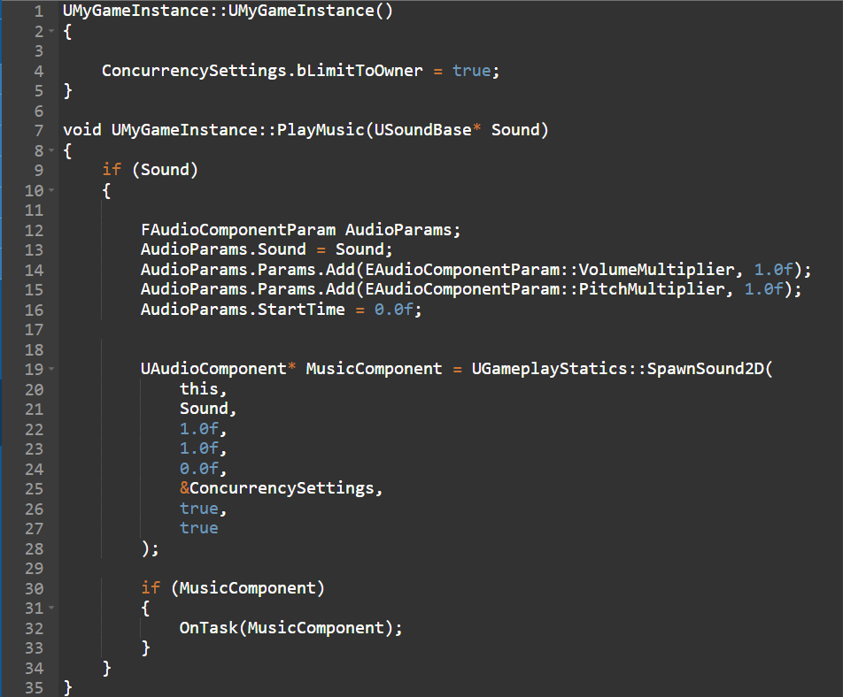
Звуковий супровід
Редагування звуків
Запуск пусні у світі

Slide 11
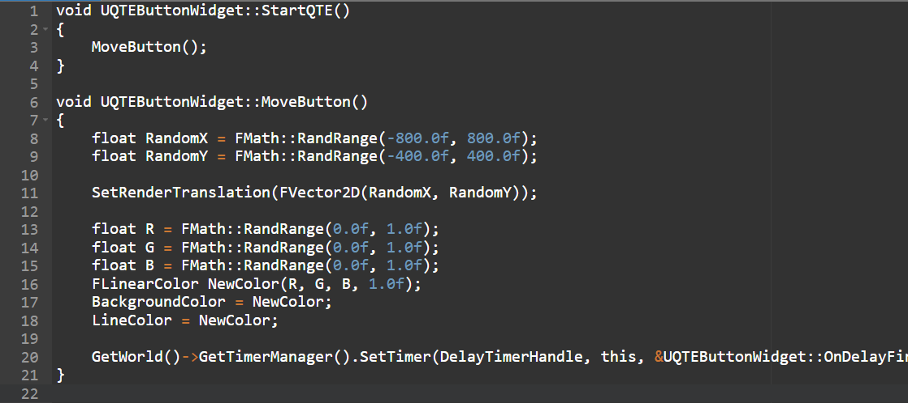
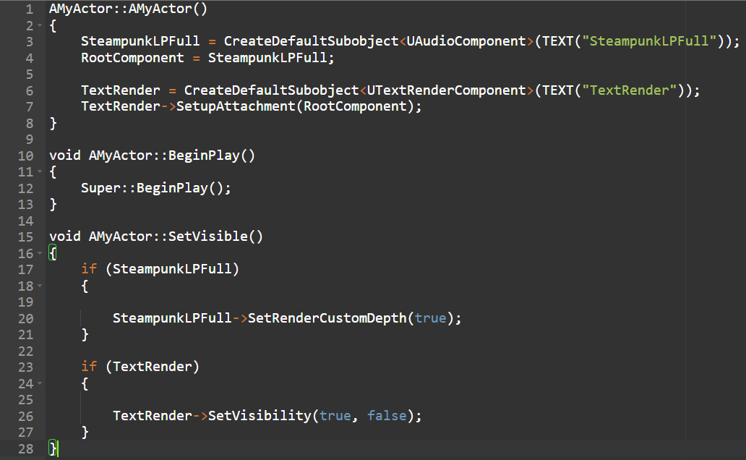
Підслуховування
Зміна кнопок
Підсвічування підказки

Slide 12
Впровадження
Наукове
IV Всеукраїнська науково-практична Інтернет-конференція «СУЧАСНІ КОМП'ЮТЕРНІ ТА ІНФОРМАЦІЙНІ СИСТЕМИ І ТЕХНОЛОГІЇ»
Практичне
XXІХ Міжнародний молодіжний форум «Радіоелектроніка та молодь у ХХІстолітті»
Соціальне
Telegram;
YouTube;
Instagram;
Twitter/X;
Facebook.

Slide 13
Висновки
Реалізовано глибоку діалогову систему з можливістю вибору та моралі
Створений з нуля звуковий супровід під антураж гри
Розроблено механіку підслуховування з можливістю програти

Slide 14
Дякую за увагу

